Slide 1
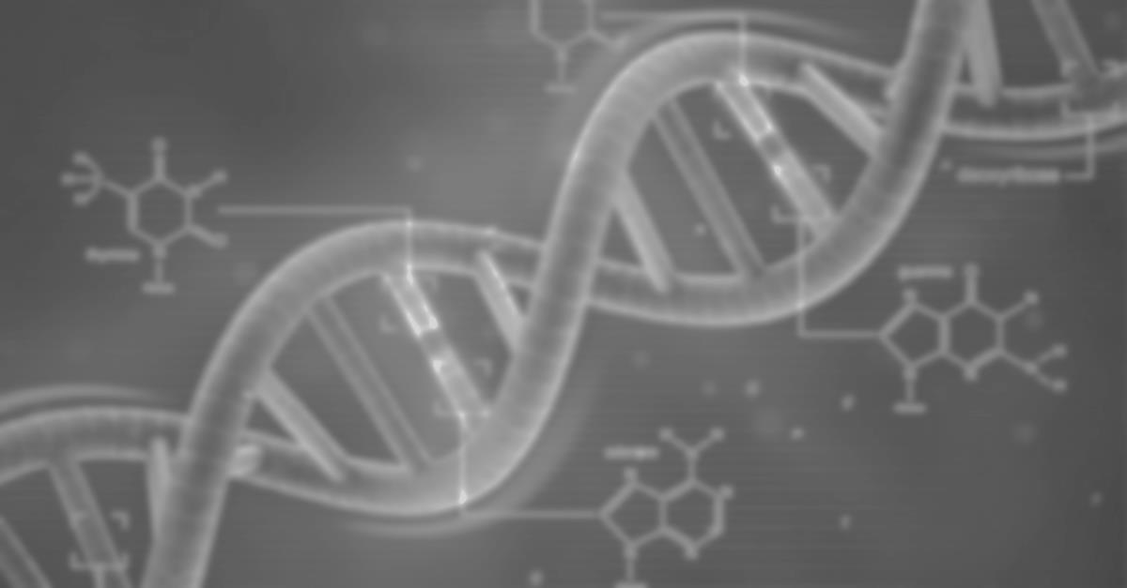
Recherches au LPL
sur les biomolécules
&
Présentation de
l’Institut Interdisciplinaire en Sciences Expérimentales (IISE) de Paris 13
Bruno Manil
LPL, UMR CNRS 7538
Université Paris 13
Université Sorbonne Paris Cité
Prospectives Pôle SET – 23 mars 2016

Slide 2
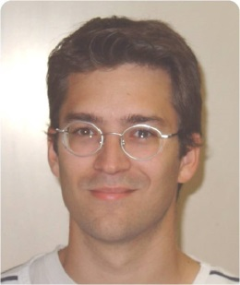

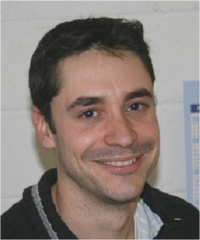

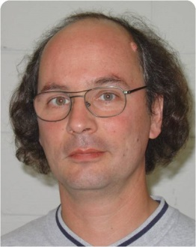



Laboratoire de Physiques de Lasers
BioMolecules & Spectroscopie (BMS)
Dr. Fréderic Lecomte
Serge Daniel Leite
PhD
Dr. Nicolas Nieuwjaer
Dr. Rolando Rafael
Lozada Garcia
ATER
Dr. Charles Desfrançois

Slide 3
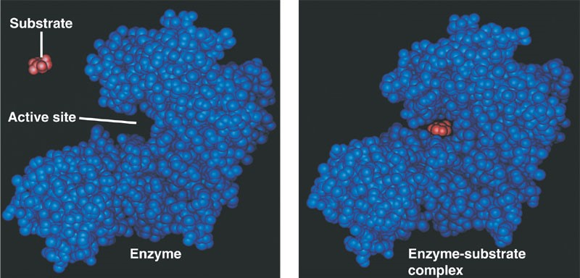
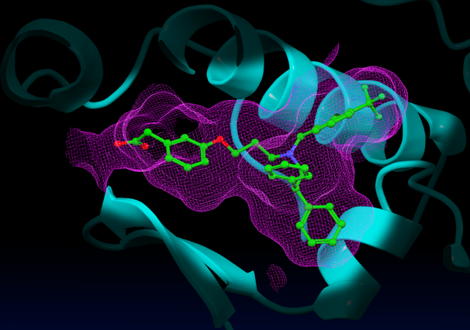
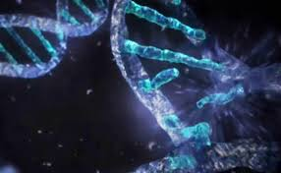
Recherches de l’équipes BMS
Mécanismes de reconnaissance moléculaire
Lien structure fonction
Endommagement causé par des radiations ionisantes
B. Manil – Prospectives Pôle SET

Slide 4
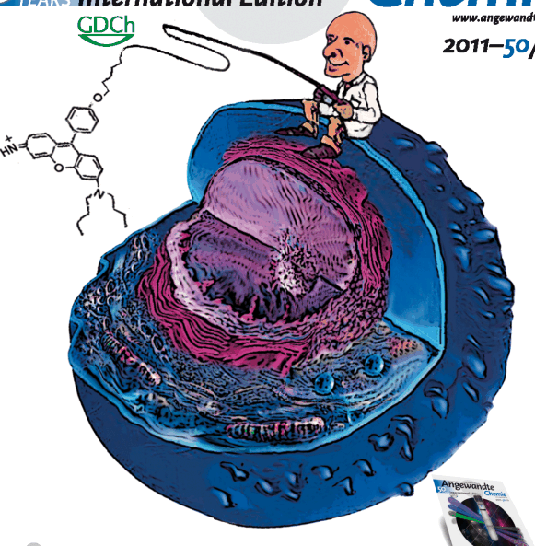
Techniques utilisées
Mise en phase gaz de la biomolécule
Sélection de l’objet d’étude.
Propriétés intrinsèques de la biomolécule.
Contrôle de la stœchiométrie.
Conservation de la structure native ?
Perte de l’environnement !
Interrogation par une sonde et
analyse par spectrométrie de masse
Spectroscopie d’action (IR / UV).
Mobilité ionique.
Dissociation par capture électronique.
Fragmentation par faisceau d’ions.
Comparaison avec des calculs de chimie quantique
Exploration de la surface d’énergie potentielle.
Méthodes QM/MM
B. Manil – Prospectives Pôle SET

Slide 5
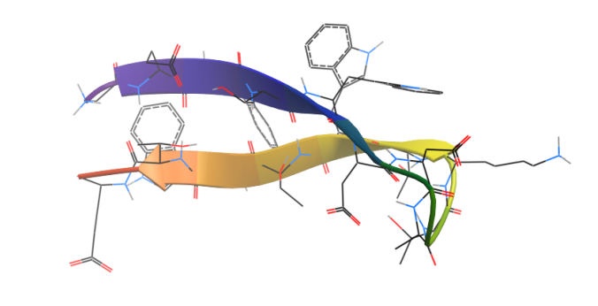
Structure moleculaire en phase gaz
Exemple d’étude
d’un polypeptide :
Tryptophane zipper
Peptide synthétique (16 acides aminés)
TZ4 : GEWTWD DATK TWTWTE
Groupe d’acides aminés hydrophobes.
La partie centrale de la séquence peptidique (DATK) forme facilement une épingle à cheveux.
Empilement π entre les tryptophanes des deux brins opposés.
Structure en épingle à cheveux stable dans l’eau, avec deux brins en feuillets β.
B. Manil – Prospectives Pôle SET

Slide 6
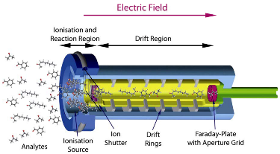


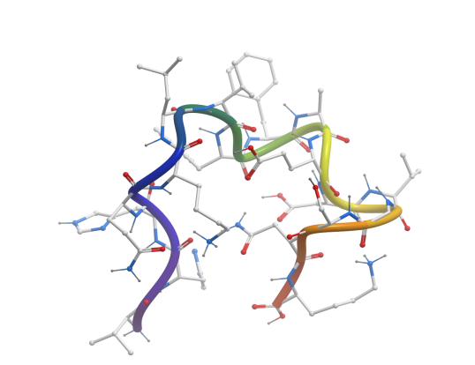
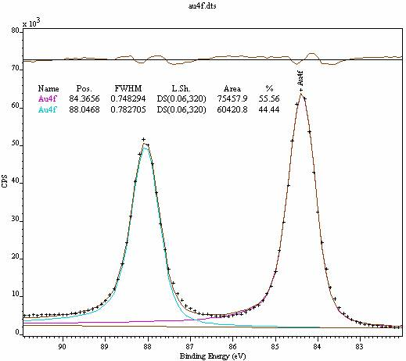
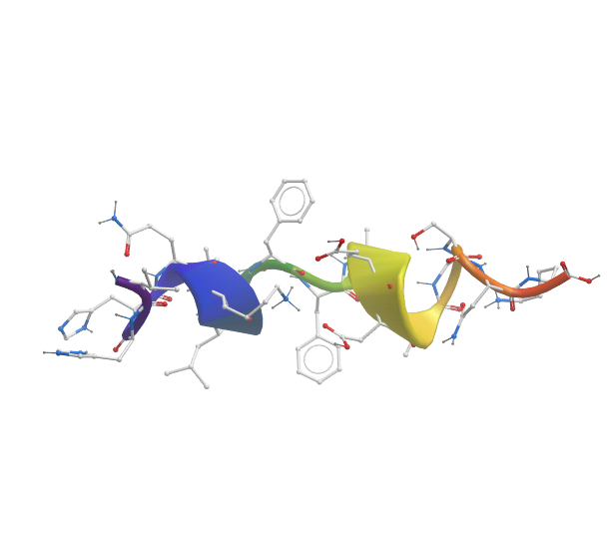
Structure moleculaire en phase gaz
Sonde globale de la structure secondaire
Spectrométrie
par mobilité ionique
Conformation globulaire (t₁)
Conformation étendue (t₂)
t₁
t₂
B. Manil – Prospectives Pôle SET

Slide 7
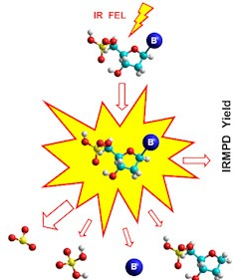

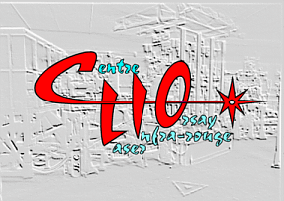
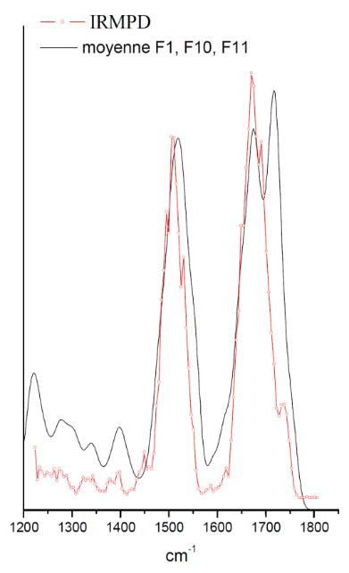
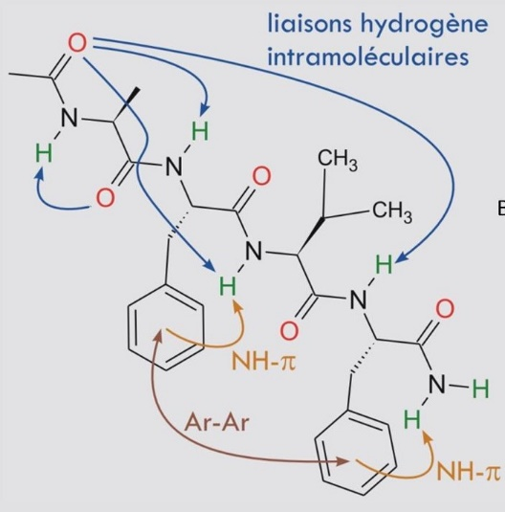
Structure moleculaire en phase gaz
Sonde locale des liaisons Hydrogène
Photofragmentation:
Infra-Red Multi Photon Dissociation
B. Manil – Prospectives Pôle SET

Slide 8
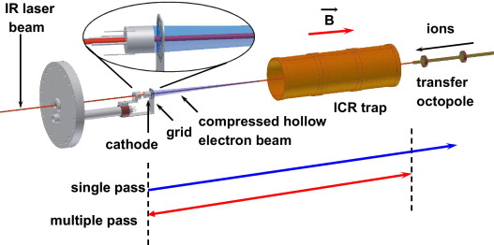

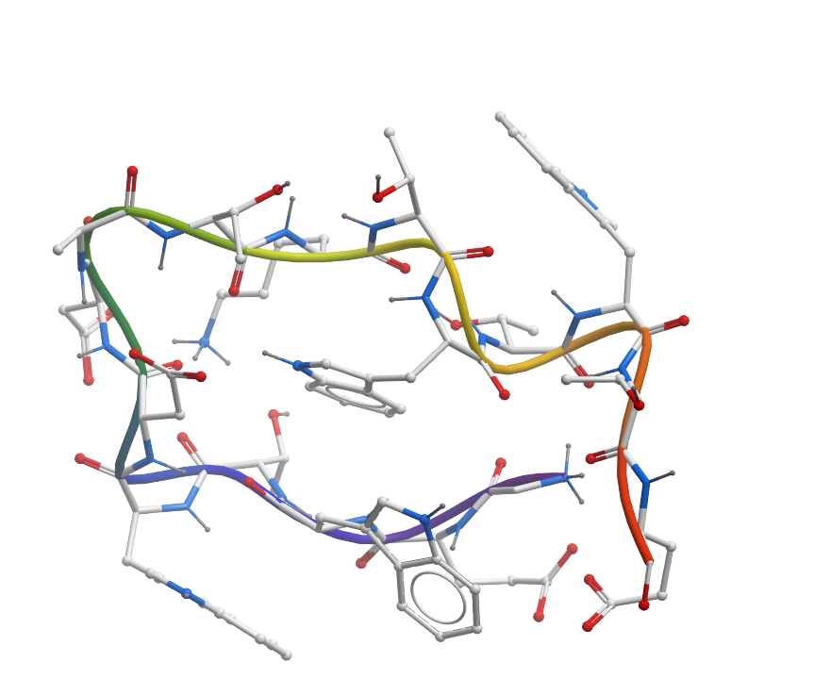
Structure moleculaire en phase gaz
Sonde locale de l’interaction NH₃⁺…0=C
Dissociation par
capture électronique
B. Manil – Prospectives Pôle SET

Slide 9
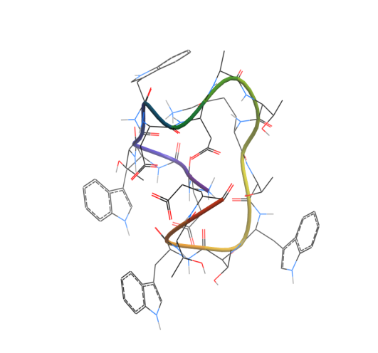
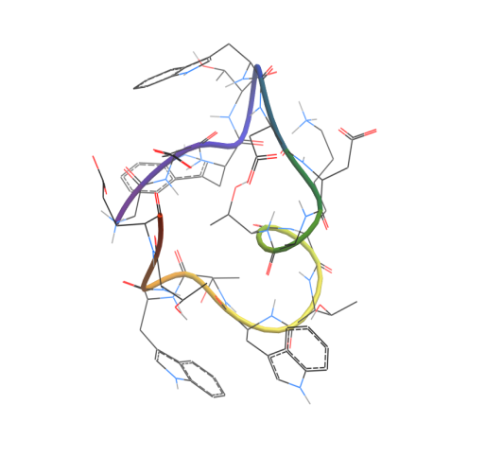
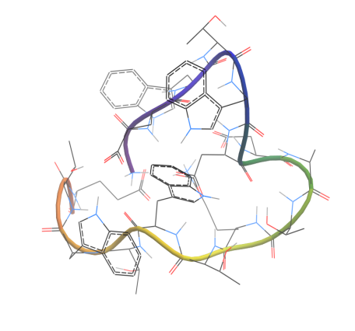
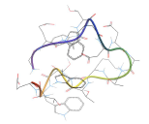
Structure moleculaire en phase gaz
Calculs théoriques:
Recherche conformationnelle (champ de force Amber 99).
Regroupement par familles de structures (distances interatomiques, types de liaisons H…)
Optimisation de la géométrie au niveau semi-empirique AM1 et filtrage par la section efficace de collision.
Optimisation de la géométrie au niveau ONIOM B3LYP / AM1 : simulation des spectres IR
F2
F3
F12
F₁
La structure native en épingle à cheveux est préservée en phase gaz,
mais pas la structure en feuillets β.
B. Manil – Prospectives Pôle SET

Slide 10
Recherches de l’équipes BMS
Mécanismes de reconnaissance moléculaire
Lien structure fonction
Endommagement causé par des radiations ionisantes
B. Manil – Prospectives Pôle SET

Slide 11
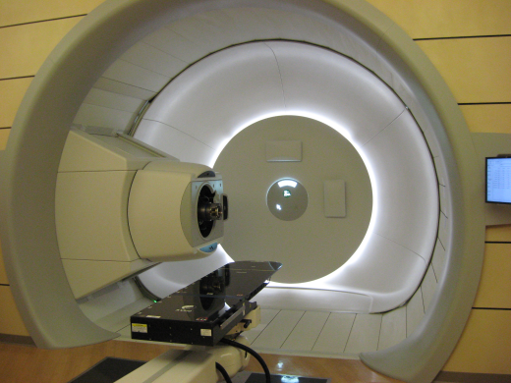
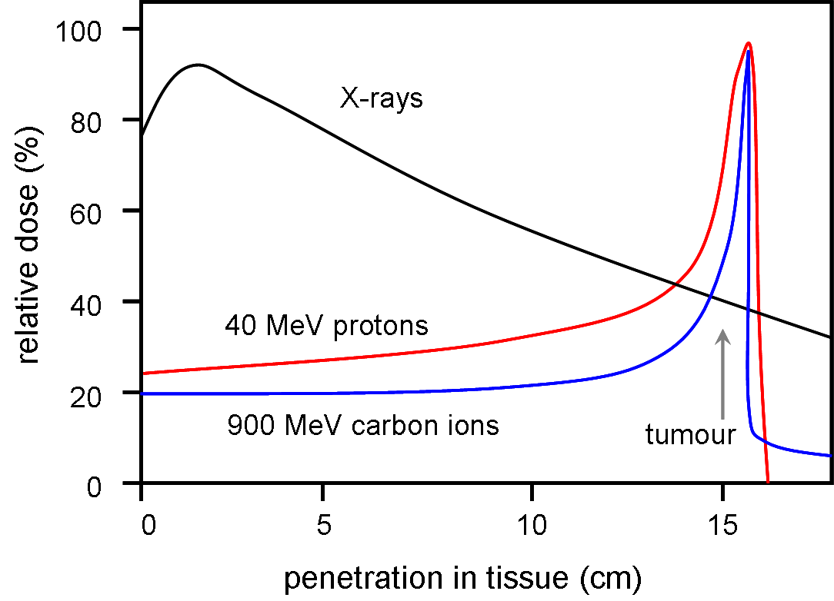

General motivations
hadrontherapy = powerful emergent technique,
especially for deep-seated tumors
Bragg peak characteristics :
- small lateral spreading
- increased relative
radiobiological effectiveness (RBE)
Crucial improvement :
Real understanding the DNA damage
at the molecular level
B. Manil – Prospectives Pôle SET

Slide 12
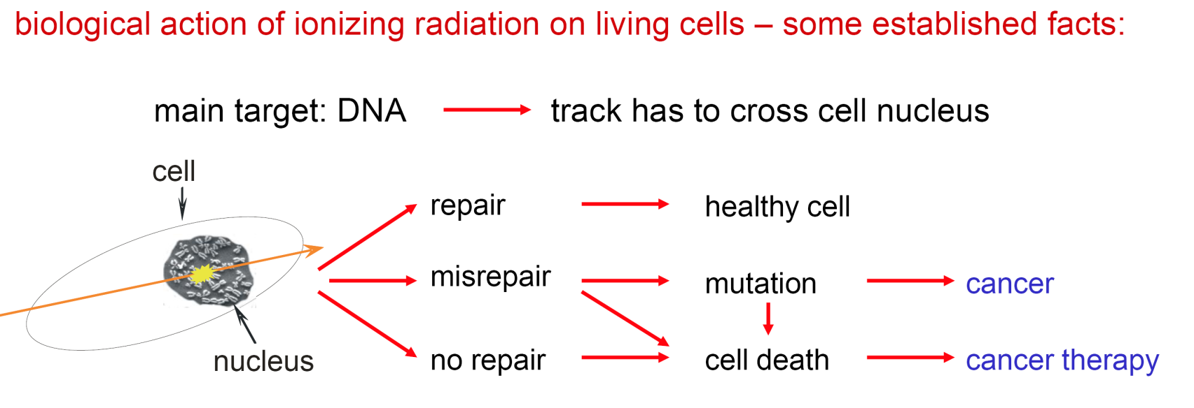
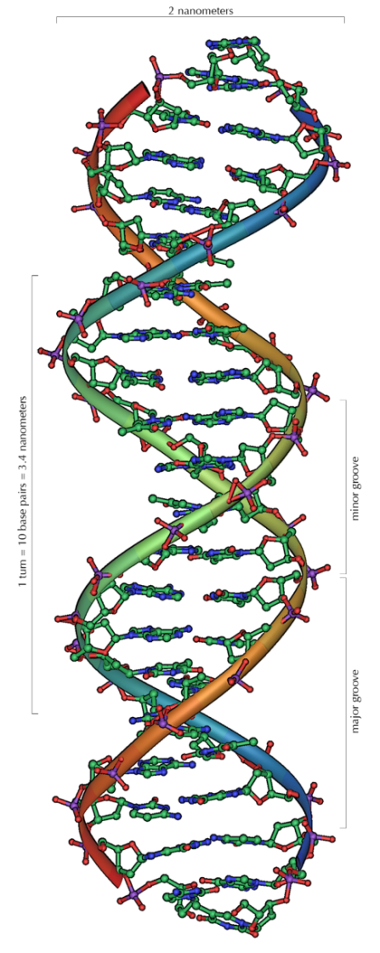
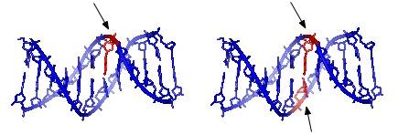
Scientific background
ssb
dsb
B. Manil – Prospectives Pôle SET

Slide 13
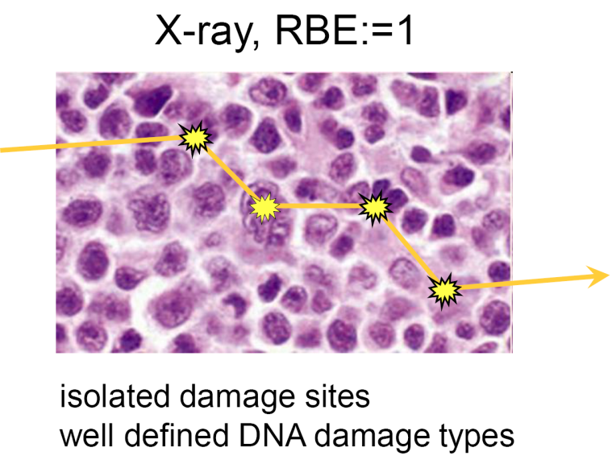
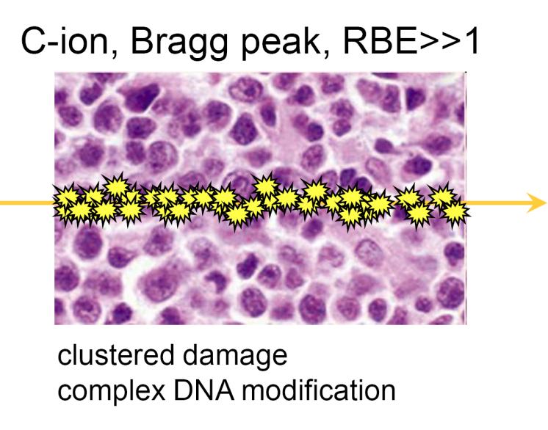
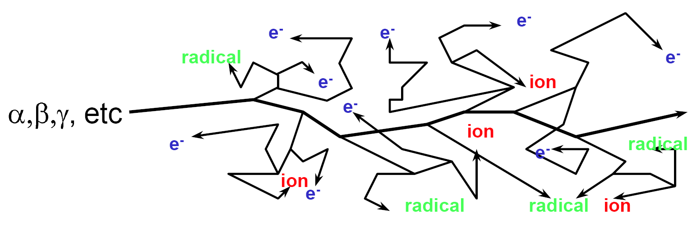
Scientific background
Direct effect :
interaction with the primary ionization beam
Indirect effect :
Production into the track of solvated electrons, slow and simply charged ions and radical species
~ 50% of the damage for conventional radiations in the Bragg peak
B. Manil – Prospectives Pôle SET

Slide 14
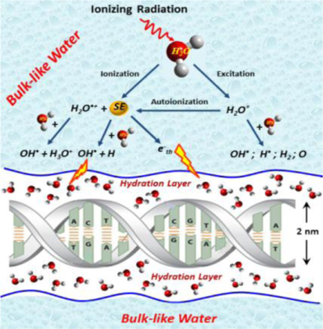
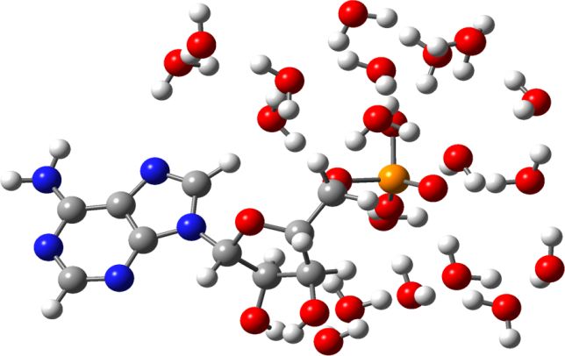
How to study the indirect effects
Top-down approach : in vivo experiments
Major flaws :
only a combination of the direct and indirect effects
just an insight in the biological consequences without hierarchy in the irradiation events
devoid of the origins of damages at the molecular level
Bottom-up approach : in vaccuo experiments
Major flaws :
only small molecules are accessible
extrapolate their results to observable biological consequences is just impossible
add water molecules on biomolecule cannot simulate a real aqueous environment
B. Manil – Prospectives Pôle SET

Slide 15

Alternative method
study only the radical action on pertinent biomolecular systems in native phase
understand processes by means of gas phase analysis techniques
1) new method to put large biomolecule in gas phase based on a soft laser desorption from liquid microdroplets directly into vacuum
2) irradiation of microdroplets by slow singly charged ions in order to create only radical species in the superficial layer of the solvent
B. Manil – Prospectives Pôle SET

Slide 16
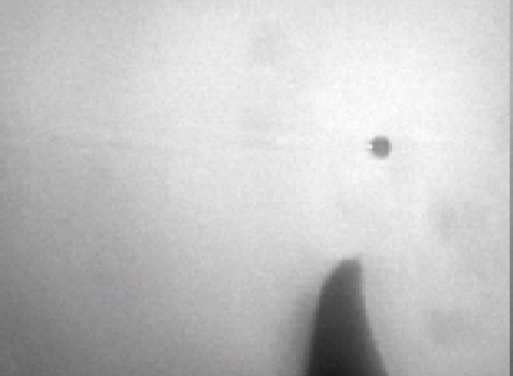
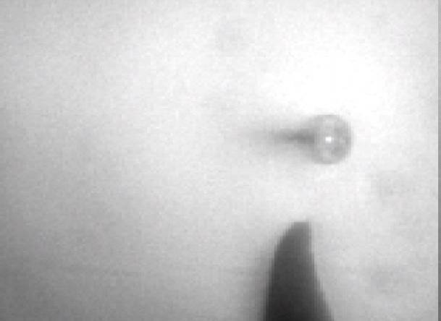
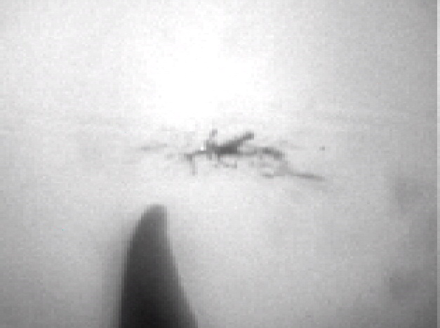
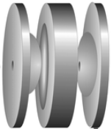
Set-up technical schema
Droplet generator
pulsed home-made mid-IR broad band laser centered on an absorption band of the solvent (several mJ from 2.5 to 4 µm)
300 mbar
Solvent +
Biomolecules
skimmer
time
10⁻² mbar
skimmer
10⁻⁶ mbar
skimmer
10⁻⁷ mbar
Intensity
TOF
IR Laser
Einzel
lens
Paul trap
Deflectors
Einzel
lens
MCP
detector
B. Manil – Prospectives Pôle SET

Slide 17
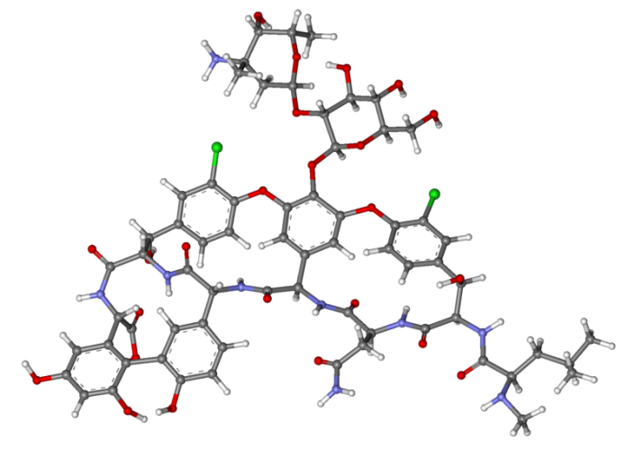
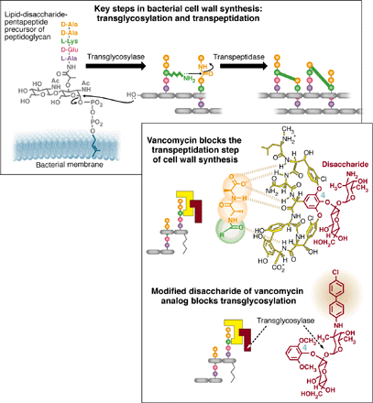
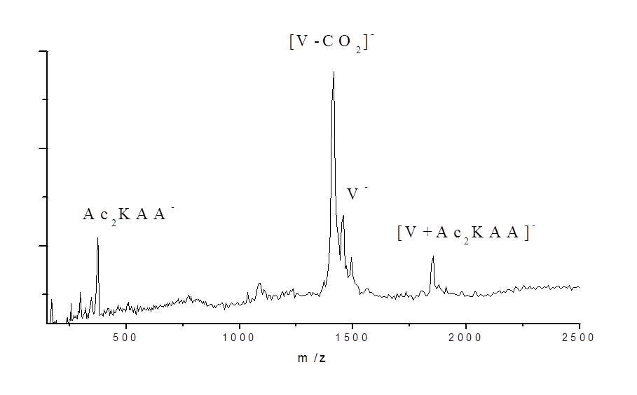
Preliminary results (1)
B. Manil – Prospectives Pôle SET

Slide 18
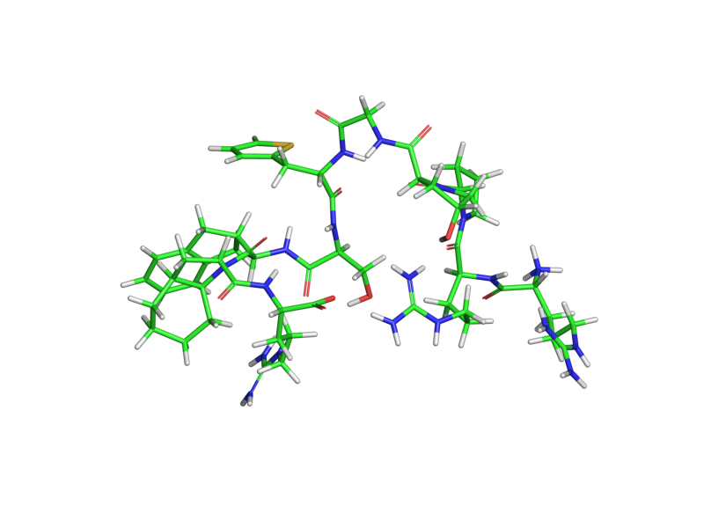
Preliminary result (2)
inflammatory mediator
Mass resolution
limitation :
5 a.m.u.
B. Manil – Prospectives Pôle SET

Slide 19
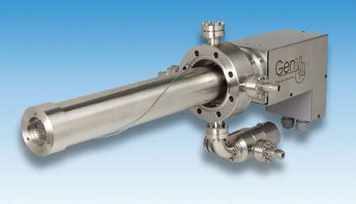

Irradiation platform
magnetron plasma ion source delivering high ion intensities : up to 20 mA
kinetic energy tunable up to 50 keV :
max penetration length only few nm
expected mass resolution:
1 a.m.u.
Droplet generator
300 mbar
High voltage
platform
Solvent +
Biomolecules
Reflectron
skimmer
10⁻² mbar
skimmer
Irradiation zone
Deflectors
10⁻⁶ mbar
skimmer
10⁻⁷ mbar
Ion source
+ ion optics
Einzel
lens
Orthogonal
extraction
MCP
Paul trap
Einzel
lens
Deflectors
IR Laser
B. Manil – Prospectives Pôle SET

Slide 20
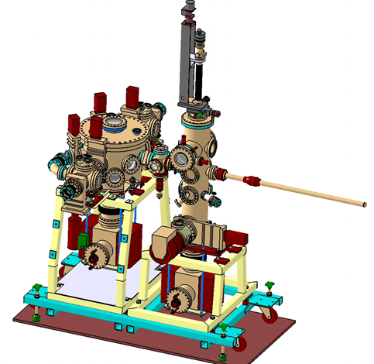

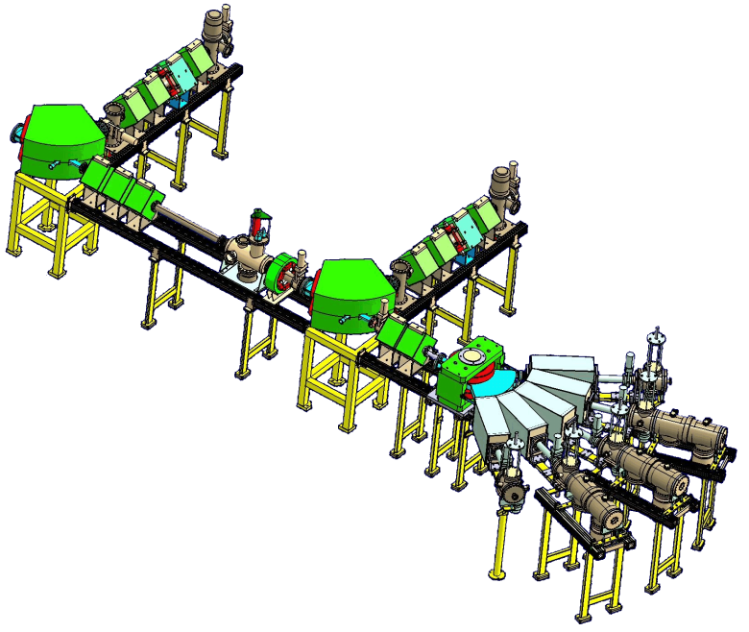


Comparison with the condensed phase
direct effect contribution extracted from the irradiation of same biomolecular targets
into ices with low and high energy heavy ions
B. Manil – Prospectives Pôle SET

Slide 21
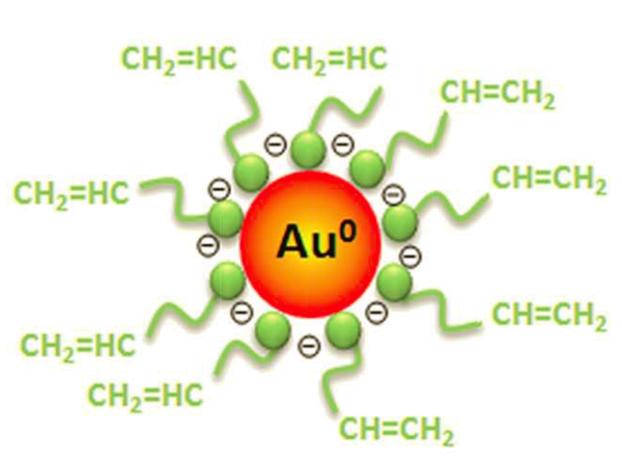
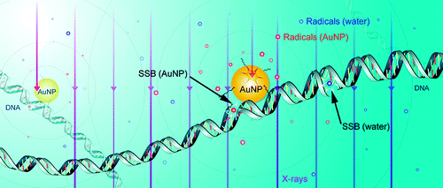
Radiosensitizer effects
metal nanoparticles included in the liquid droplet :
☞ elucidation of enhancing effects on the radiobiological efficiency
Aufaure et al. RSC adv. 2014, 4, 59315
functionalized nanoparticles to improve the treatment targeting
University Paris 13 internal collaboration
with CSPBAT Lab (biochemistry faculty)
Carter J.D. et al. J. Phys. Chem. B 2007, 111 (40), 11622-11625
B. Manil – Prospectives Pôle SET

Slide 22
Institut Interdisciplinaire en Sciences Expérimentales (IISE)
structure fédérative de Paris 13
Objectif initial :
favoriser l’émergence de projets collaboratifs et d’actions communes entre les différents laboratoires en sciences expérimentales de l’Université.
Composition : 7 laboratoires
Laboratoire des Sciences des Procédés et des Matériaux (LSPM) - UPR 3407 CNRS
Laboratoire de Physique des Lasers (LPL) - UMR 7538 CNRS
Laboratoire Chimie, Structure, Propriétés des Biomatériaux et Agents Thérapeutiques (CSPBAT) - UMR 7244 CNRS
Laboratory for Vascular Translational Science (LVTS) - UMR 698 Inserm
Laboratoire d’Ethologie Expérimentale Comparée (LEEC) – EA4443
Laboratoire Adaptateurs de SIgnalisation en Hématologie (ASIH) – UMR978 INSERM
Laboratoire d'Immunologie et ImmunoPathologie (Li2P) – UMR INSERM
B. Manil – Prospectives Pôle SET

Slide 23
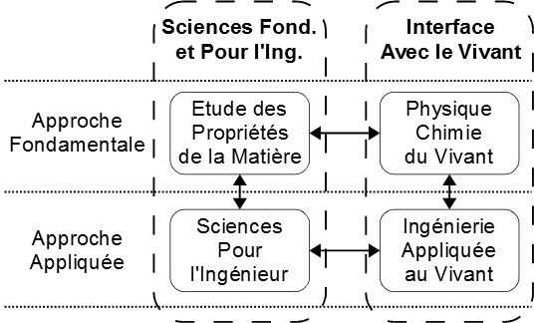
Institut Interdisciplinaire en Sciences Expérimentales (IISE)
Structuration :
2 axes thématiques
à imbriquer
2 CAMPUS DIFFERENTS !
B. Manil – Prospectives Pôle SET

Slide 24
Institut Interdisciplinaire en Sciences Expérimentales (IISE)
Gouvernance :
Equipe de direction :
Bruno Manil (LPL)
Axe SFPI : Xavier Duten (LSPM) et Sébastien Chénais (LPL)
Axe IAV : Laurence Motte (CSPBAT) et Denis Lesage (ASIH)
Comité de Pilotage (CoPil) : 12 membres
(représentativité des laboratoires membres + représentant de la CR de P13)
Actions : (budget annuel ~ 65 k€)
Appels à projets « émergeants » (de 10 à 15 k€)
(prise de risque, transdisciplinaire, …)
Aide à la rétribution des stagiaires de M2
Soutien financier aux plateformes de Paris 13
Journées d’échanges, séminaires …
(favoriser l’interdisciplinarité)
B. Manil – Prospectives Pôle SET

Slide 25
A construire : Liens IISE / Pôle SET
Axe C du Pôle SET
Besoin de simulations multi-échelles
 Axe A du pôle SET
Axe B du pôle SET
A définir (non-exhaustif) :
- formalisation d’un dialogue entre l’IISE et le pôle SET
- création de nouvelles synergies par l’ouverture de l’IISE vers USPC au travers du pôle SET
- …
B. Manil – Prospectives Pôle SET

